Slide 1
SEGURIDAD EN EL TRABAJO

Slide 2
NUESTRO OBJETIVO…….. CERO ACCIDENTES
La seguridad y salud en el trabajo, así como la prevención de riesgos laborales es un compromiso estratégico e irrenunciable en FOC, tal y como se indica en su Política de Calidad, Medio Ambiente y SST.
Por ello la empresa ha implantado un sistema de gestión de Seguridad y Salud en el Trabajo según norma OHSAS 18001:2007, el cual es auditado anualmente por la entidad certificadora AENOR con el fin de alcanzar y demostrar nuestro sólido desempeño con la Seguridad y Salud en el Trabajo.
Desde FOC se invierten los recursos materiales y humanos necesarios para disminuir al máximo posible la siniestralidad laboral. Nuestra máxima premisa es “Cero Accidentes”, por lo que nuestros esfuerzos van encaminados a este propósito.

Slide 3
NUESTRA POLITICA……….
NORMAS: UNE–EN–ISO 9001:2008 Y UNE–EN-ISO 14001:2004 Y EL ESTÁNDAR OHSAS 18001 18001:2007.
APLICA A TODA LA ORGANIZACIÓN EN ESPAÑA
PARA HACER FRENTE AL DESAFÍO AMBIENTAL, a la GESTIÓN DE CALIDAD, y a la PREVENCIÓN DE LOS RIESGOS LABORALES EN EL TRABAJO CUMPLIENDO CON TODAS LAS EXIGENCIAS DE NUESTROS CLIENTES Y LOS REQUISITOS LEGALES APLICABLES, ESTABLECE LOS SIGUIENTES PRINCIPIOS:
Mantener en la Empresa un Sistema de Gestión Integrado, cuyos elementos básicos contribuyan a su mejora continua y a la de los servicios realizados, así como nuestra actitud frente a los impactos ambientales y hacia la seguridad y salud d nuestros trabajadores que genera nuestra actividad.
Trabajar para conseguir la satisfacción del cliente, asegurando y manteniendo su confianza y buscando la mejora continua en la prestación de nuestros servicios, obtenida a través del compromiso de la Empresa con la Calidad, el respeto por el Medio Ambiente y la Seguridad y Salud laboral.
Crear un marco de referencia para establecer y revisar los objetivos y metas de Calidad, Medio Ambiente y Seguridad y Salud en el Trabajo basados en el principio de mejora continua.
Dotar a la Empresa de los recursos humanos y técnicos que favorezcan y aseguren la calidad y el correcto desempeño ambiental y de seguridad y salud en el trabajo de los servicios ofrecidos, dentro de un clima empresarial que permita el desarrollo profesional y personal de todos sus miembros.
Fomentar la sensibilización y la participación del personal que trabajen para FOC o en su nombre, proporcionándole una adecuada formación e información en calidad, medio ambiente y seguridad y salud en el trabajo.
Promover la comunicación interna y externa en materia de calidad, ambiental y de seguridad y salud en el trabajo entre todas las partes que intervienen en nuestra actividad.
Establecer los criterios operacionales necesarios para la prevención y el control de las emisiones, vertidos, residuos, ruidos, consumos y cualquier otra afección al Medio Ambiente que FOC pudiera realizar.
Fomentar el uso adecuado y racional de los recursos utilizados.
Prevenir los daños, el deterioro de la salud y el desempeño de la Seguridad y Salud en el trabajo en todos los niveles y actividades.
Disponer de infraestructura adecuada para el desarrollo de nuestras actividades y medios para lograr una eficaz y eficiente seguridad y salud de los trabajadores respetando el medio ambiente.
Integrar a nuestros proveedores y subcontratistas en el compromiso de la calidad, el respeto por el medio ambiente y la prevención de riesgos laborales.
Cumplir con los requisitos de la legislación y reglamentación aplicable, así como cualquier otro requisito que FOC suscriba, tanto en materia ambiental como de seguridad y salud en el trabajo
Santiago de Compostela, 15 de Enero de 2014.

Slide 4
PUNTOS DE ACTUACION……....
INFORMAR-CONCIENCIAR-
PLANIFICAR
VIGILAR-INVESTIGAR
ACTUAR
SANCIONAR

Slide 5
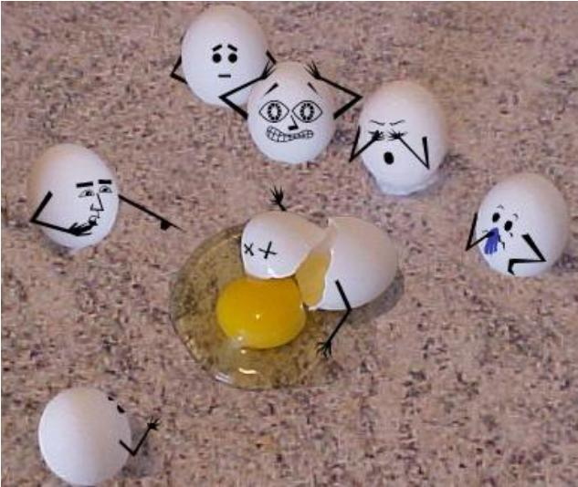
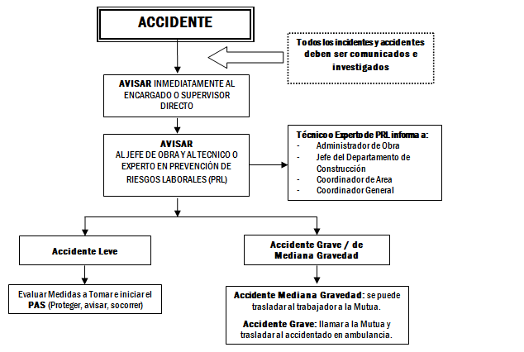
ACCIDENTES E INCIDENTES
PASOS……..

Slide 6
OBRAS GAS NATURAL
PERSONAL PROPIO Y SUBCONTRATAS
TODOS LOS TRABAJADORES TENDRÁN A SU DISPOSICIÓN LOS TELÉFONOS DE EMERGENCIAS. SABRÁN EL RECORRIDO AL CENTRO ASISTENCIAL MÁS CERCANO. CONOCERÁN EL PROTOCOLO DE COMUNICACIÓN DEL ACCIDENTE/INCIDENTE
REQUISITOS DEL PLAN DE SEGURIDAD Y SALUD DE OBRA
ACTUACIÓN:
El accidentado es lo más importante y por tanto se le atenderá inmediatamente para evitar la progresión o empeoramiento de las lesiones.
En las caídas a diferente nivel se inmovilizará al accidentado.
En los accidentes eléctricos, se extremará la atención primaria en la obra, aplicando las técnicas especiales de reanimación hasta la llegada de la ambulancia.
Se evitará, siempre que la gravedad del accidentado lo permita según el buen criterio de las personas que le atienden, el traslado con transportes particulares por la incomodidad y riesgo que implica.
Se debe levantar un acta del Accidente con el objetivo de dejar constancia de los posibles accidentes que puedan acaecer en la obra.

Slide 7
OBRAS GAS NATURAL
El accidente laboral se comunicará a:
Accidente leve.
Al Coordinador de Seguridad y Salud. A FOC Director General al departamento de Seguridad y Salud
A la Dirección de Obra, para investigar las causas y adoptar las medidas correctoras adecuadas.
A la Autoridad Laboral según la legislación vigente.
Accidente grave.
Al Coordinador de seguridad y salud. A FOC: al Director General, al departamento de Seguridad y Salud
A la Dirección Facultativa para investigar las causas y adoptar las medidas correctoras adecuadas.
A la Autoridad Laboral según la legislación vigente.
Accidente mortal.
Al Juzgado de Guardia. A FOC: Al director General al departamento de Seguridad y Salud
Al Coordinador de Seguridad y Salud.
A la Dirección Facultativa para investigar las causas y adoptar las medidas correctoras adecuadas.
A la Autoridad Laboral según la legislación vigente

Slide 8
OBRAS GAS NATURAL
LOS TRABAJADORES:
RESPONSABLES DE ENVIAR EL PARTE DE BAJA O VISITA A LA EMPRESA CON LA INFORMACIÓN DEL ACCIDENTE. MUTUA Y/CENTRO DE ASISTENCIA.
EL PARTE DE LA MUTUA: CALIFICACIÓN DEL ACCIDENTE.
DIRECTOR GENERAL | +34 609774411
DEPARTAMENTO PREVENCIÓN Y SERVICO DE PREVENCIÓN | +34 881 975 774 +34 677592589 +34 627561205
GESTOR DE PROYECTO | +34 659537604
JEFES DE OBRA | +34 617 136 164 +34 685 759 498 +34 686 510 023 +34 659 537 604

Slide 9
MEDIDAS DE ACTUACIÓN EN CASO DE EMERGENCIA
P.A.S.
(P) Proteger el ambiente del accidente
(A) Avisar a los servicios de emergencias
(S) Socorrer al accidentado

Slide 10
TU DECIDES…………
FOC YA LO HA HECHO.

Slide 11
ENFERMEDAD PROFESIONAL INVESTIGACION
Cuando se diagnostique a algún miembro del personal de FOC una enfermedad profesional, el servicio médico concertado por la empresa informará al Responsable de Seguridad y Salud en el Trabajo sobre la enfermedad diagnosticada.
El técnico del SPA, iniciará la investigación, solicitando cuando sea necesario la asistencia de la Mutua de trabajo u otros servicios especializados, hasta que sean determinadas las causas de la enfermedad para poder así informar ala empresa, para tomar las decisiones que procedan al respecto.
Debe ser comunicada a la Autoridad laboral mediante un parte de enfermedad profesional, cuya elaboración y transmisión se llevarán a cabo en su totalidad por medios electrónicos. La entidad gestora o mutua de accidentes de trabajo y enfermedades profesionales de la Seguridad Social que asuma la protección de las contingencias profesionales vendrá obligada a elaborar y tramitar el parte de enfermedad profesional, sin perjuicio del deber FOC de facilitar la información necesaria para poder elaborar el parte.
La comunicación inicial del parte habrá de llevarse a cabo dentro de los diez días hábiles siguientes a la fecha en que se haya producido el diagnóstico de la enfermedad profesional. En cualquier caso, la totalidad de los datos contemplados en el mismo se deberá transmitir en el plazo máximo de los cinco días hábiles siguientes a la comunicación inicial.

Slide 12
TU DECIDES…………
FOC YA LO HA HECHO……

